Slide 1
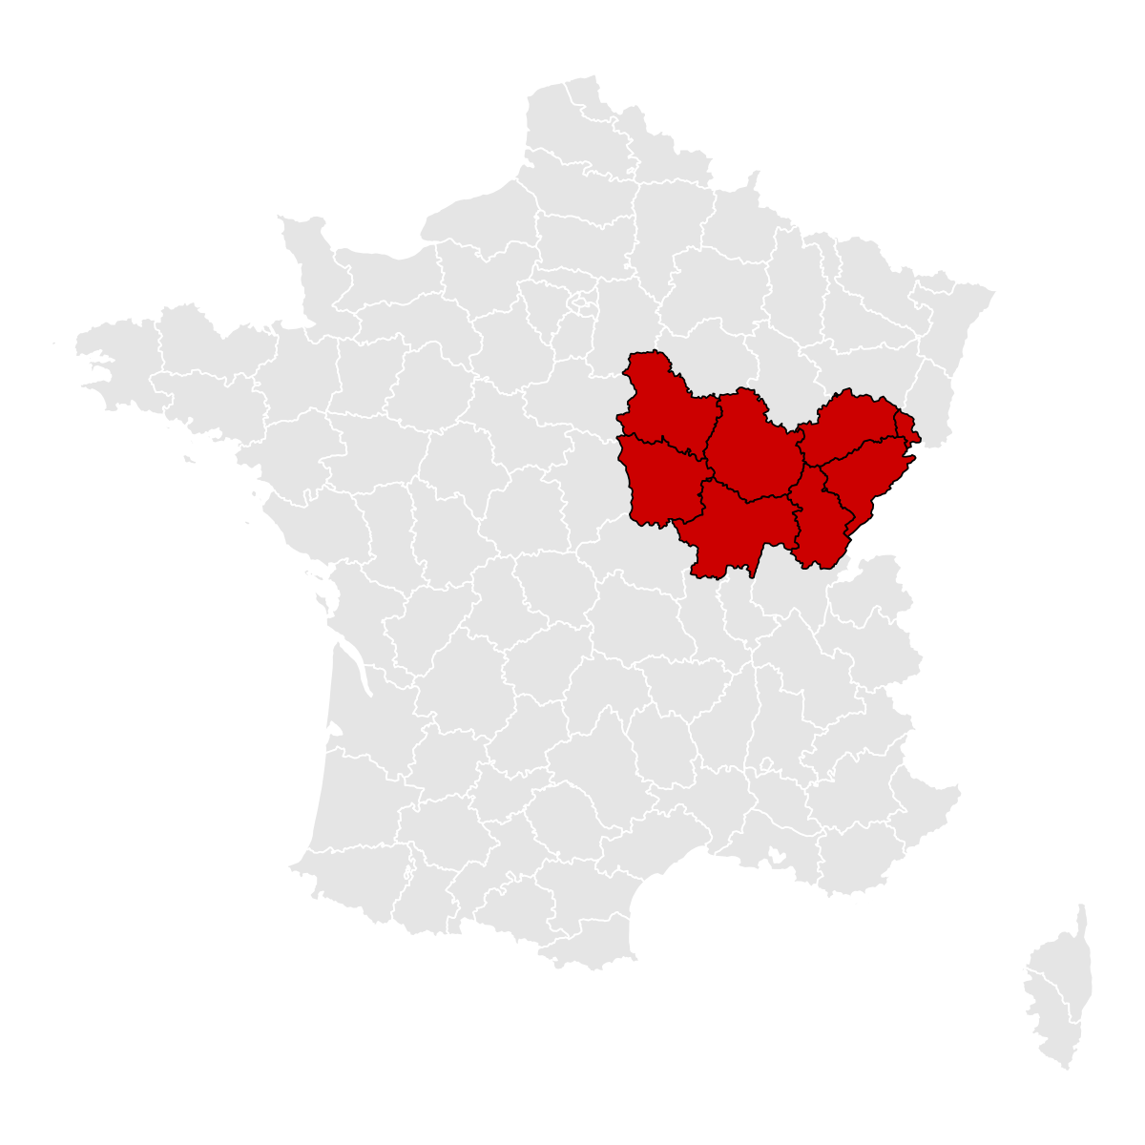


Etat des lieux
Région : Bourgogne-Franche-Comté
Léo Vigny - Vie Syndicale - l.vigny@cgt.fr

Slide 2
Aperçu de la région
 | Effectifs
Population | 2 800 194
Postes salariés | 987 480
Dont domaine public | 359 406
Retraités | 733 784
Nbre adhérent.e.s actif.ve.s CGT | 16 274
% syndicalisation | 1.65 %
Nbre adhérent.e.s retraité.e.s CGT | 4 080
% syndicalisation | 0.56 %
Nombre d'établissements | 85 870
Nombre de base CGT | 1 581
Source : Insee, CoGéTise.

Slide 3
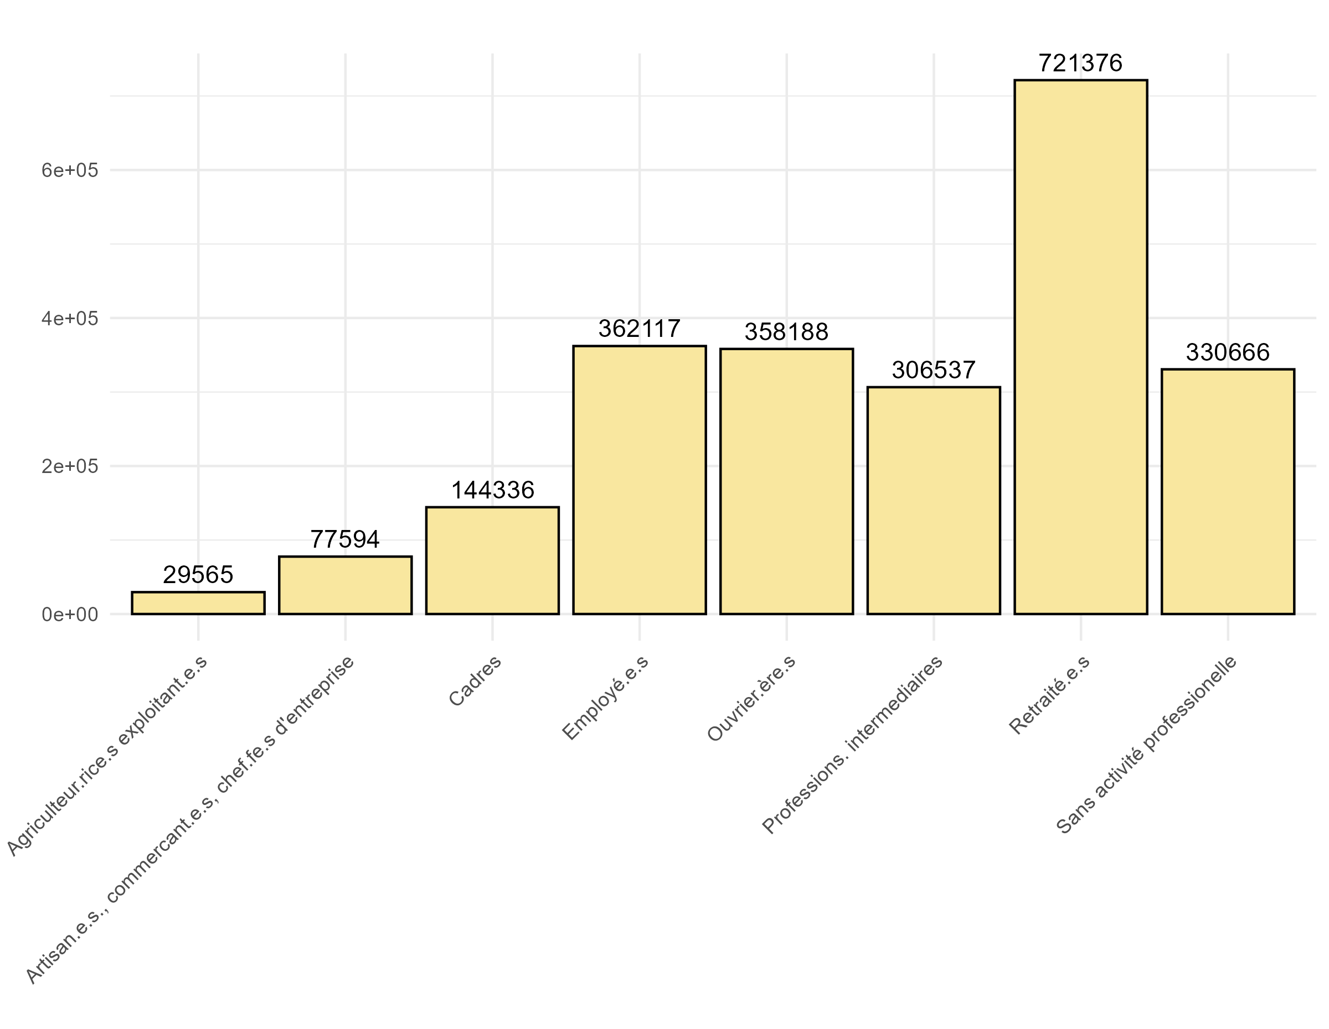
L'emploi par catégorie socio-professionnelle
Source : Insee.

Slide 4
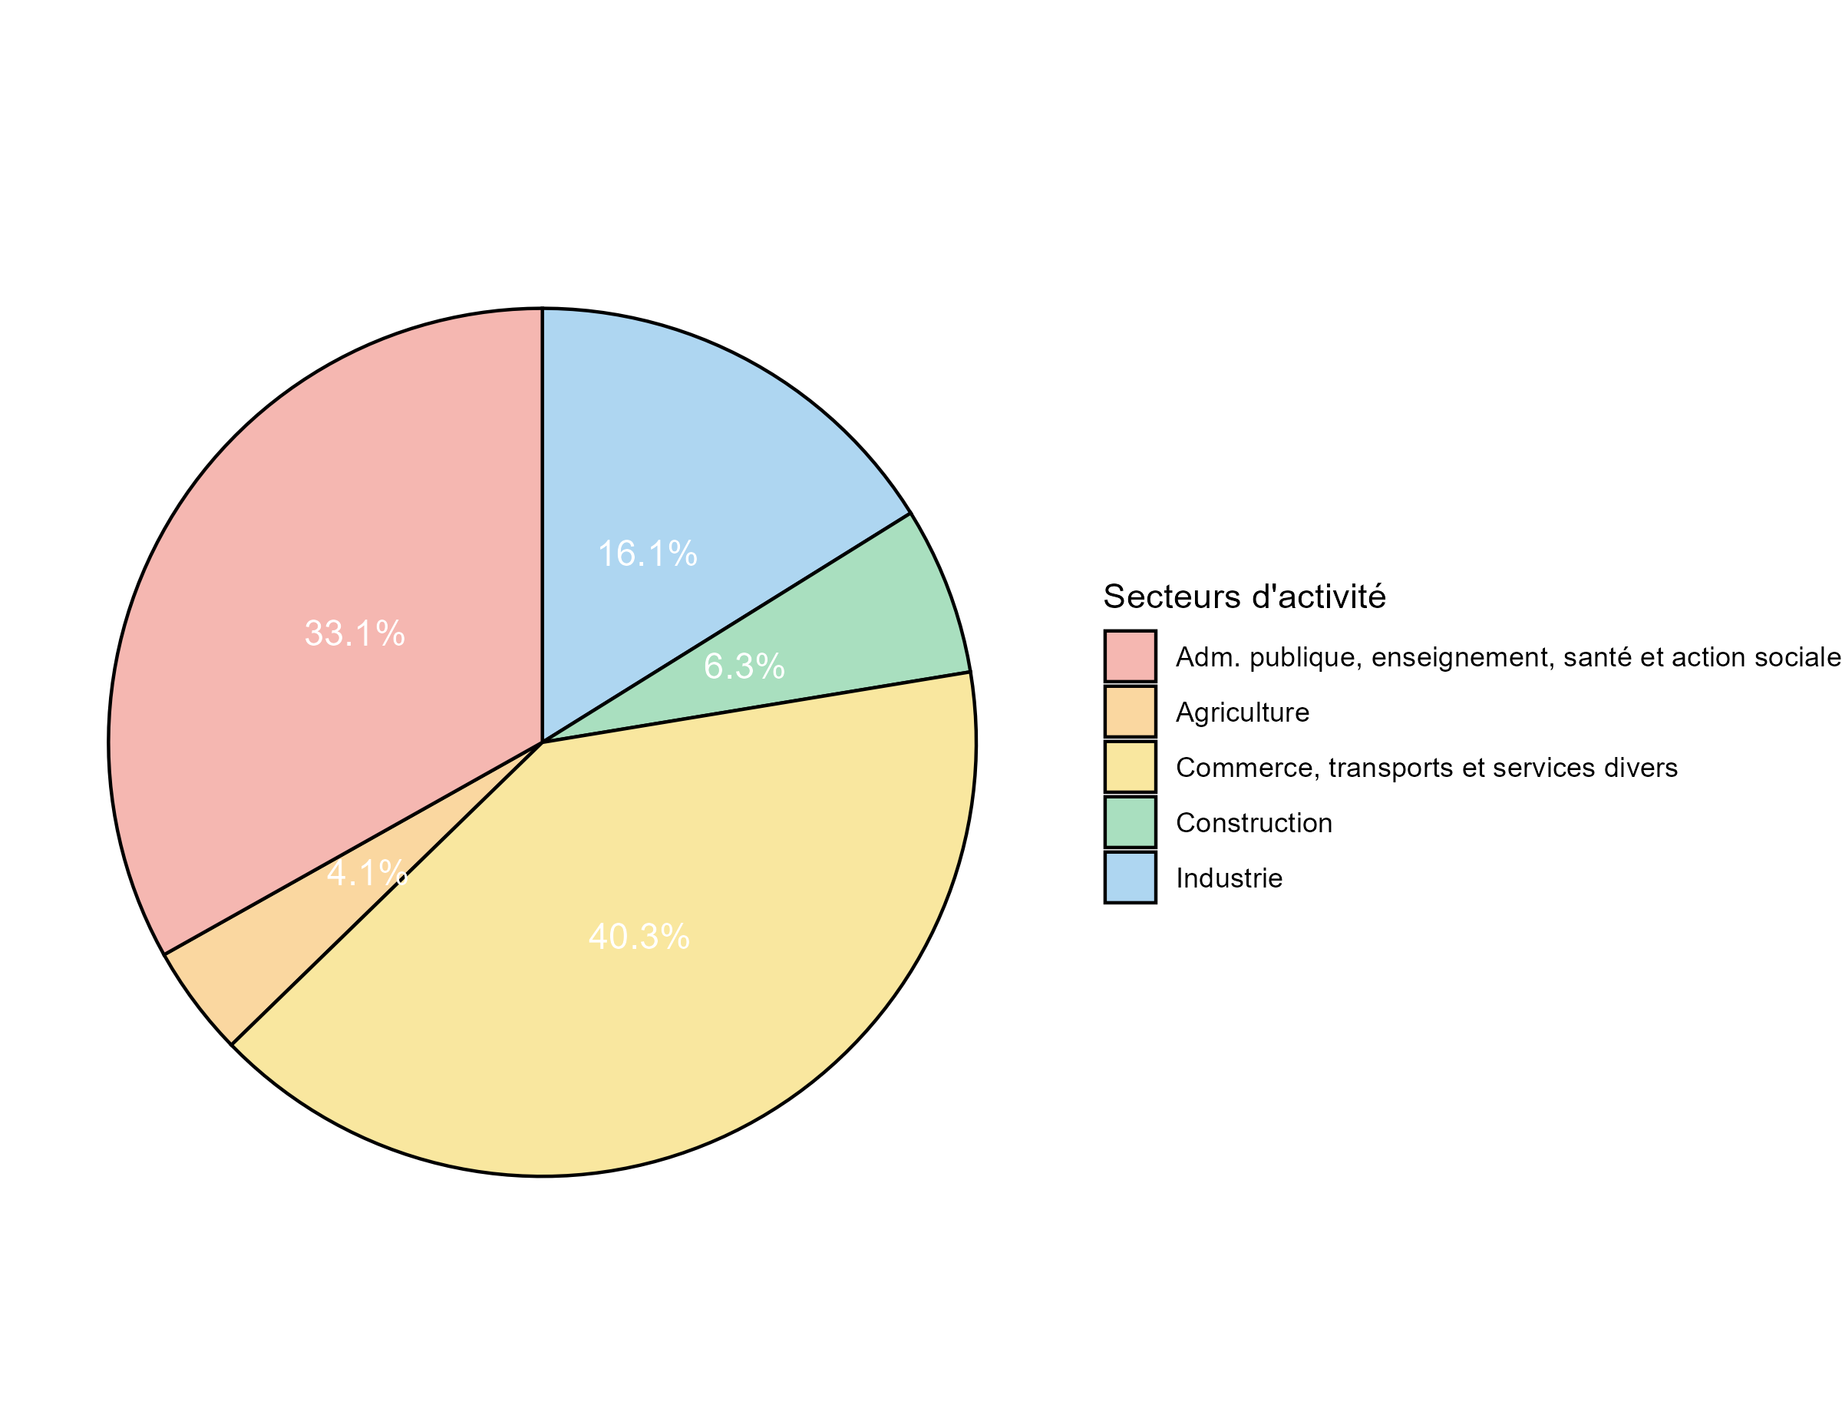
L'emploi selon le secteur d'activité
Source : Insee.

Slide 5
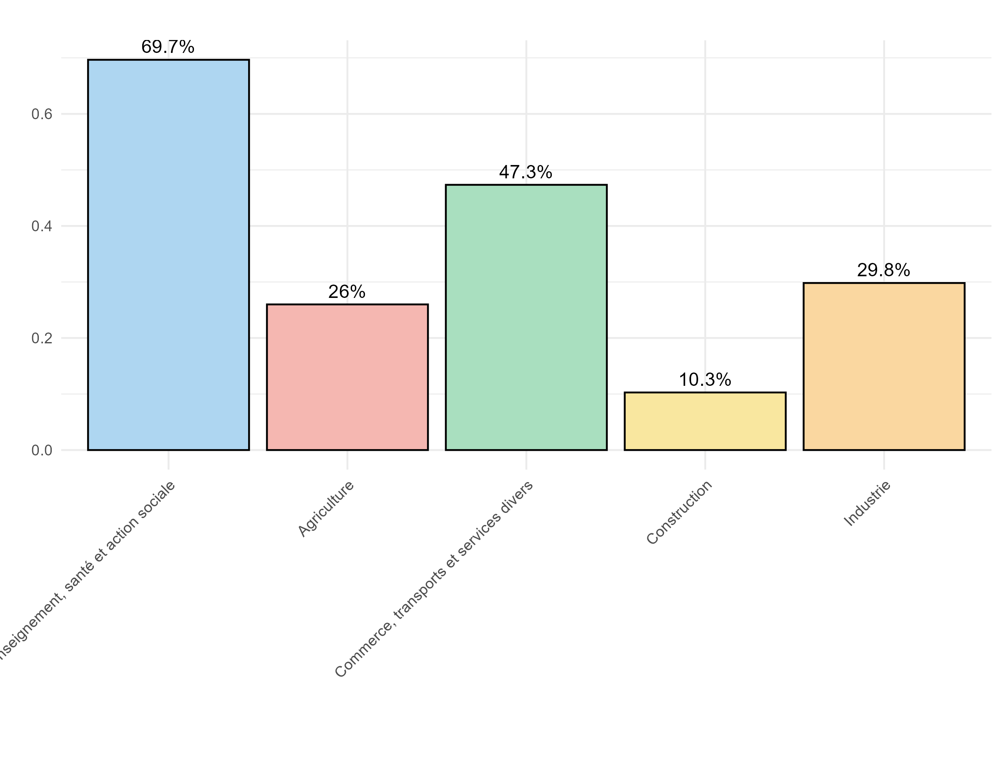
Taux de féminisation des emplois selon le secteur
Source : Insee.

Slide 6
Taille d'établissement par secteur d'activité
Secteur | Total | Part | 0 salarié | 1 à 9 salarié.e.s | 10 à 19 salarié.e.s | 20 à 49 salarié.e.s | 50 salarié.e.s et plus
Agriculture | 7,566 | 8.1 | 1,131 | 6,182 | 175 | 61 | 17
Industrie | 7,695 | 8.2 | 369 | 4,589 | 1,186 | 881 | 670
Construction | 9,878 | 10.6 | 959 | 7,515 | 878 | 422 | 104
Commerce, transports et services divers | 52,444 | 56.1 | 4,712 | 40,006 | 4,290 | 2,419 | 1,017
dont commerce et réparation automobile | 17,803 | 19.0 | 1,137 | 13,841 | 1,641 | 869 | 315
Adm. publique, enseignement, santé et action sociale | 15,893 | 17.0 | 435 | 10,592 | 1,884 | 1,573 | 1,409
Total | 93,476 | 100.0 | 7,606 | 68,884 | 8,413 | 5,356 | 3,217
Source : Insee.

Slide 7
Taille d'établissement par secteur d'activité
Secteur | Total | Part | 1 à 9 salarié.e.s | 10 à 19 salarié.e.s | 20 à 49 salarié.e.s | 50 à 99 salarié.e.s | 100 salarié.e.s et plus
Agriculture | 18,184 | 1.9 | 12,548 | 2,286 | 1,668 | 649 | 1,033
Industrie | 169,344 | 17.7 | 17,458 | 16,103 | 27,355 | 22,561 | 85,867
Construction | 55,653 | 5.8 | 22,121 | 11,753 | 12,572 | 4,926 | 4,281
Commerce, transports et services divers | 373,828 | 39.1 | 118,928 | 56,729 | 72,379 | 40,760 | 85,032
dont commerce et réparation automobile | 129,874 | 13.6 | 46,096 | 21,792 | 25,646 | 13,488 | 22,852
Adm. publique, enseignement, santé et action sociale | 340,234 | 35.5 | 36,265 | 25,517 | 50,091 | 58,937 | 169,424
Total | 957,243 | 100.0 | 207,320 | 112,388 | 164,065 | 127,833 | 345,637
Source : Insee.

Slide 8
La CGT dans la région - CoGiTiel
2 535 bases recensées dans le CoGiTiel (avec au moins 1 adhérent - Mars 2024).
FD | nbre
AGRO-AL | 63
CHEMINOTS | 53
CHIMIE | 84
COMMERCE | 155
CONSTR | 86
EQUIP | 37
FAPT | 215
FERC | 362
FILPAC | 45
FINANCES | 96
FNME | 109
FSPBA | 51
JOURN | 7
METAUX | 270
FD | nbre
ORG-SOC | 126
PERI | 116
POLICE | 2
PORTS-DOC | 22
PROF-VENTE | 2
SANTE | 245
SERV-PUB | 130
SOC-ETUDES | 42
SPECTACLE | 14
THCB | 15
TRANSP | 98
TRAV-ET | 13
UFSE | 64
VER-CERAM | 13
Source : CoGéTise.

Slide 9
La CGT dans la région - CoGéTise
1581 syndicats et sections effectuent un règlement à CoGéTise.
FD | Nb_Section
AGRO AL | 55
CHEMINOTS | 51
CHIMIE | 54
CNPE | 14
COMMERCE | 67
CONSTRUCTION | 51
EQUIP | 21
FAPT | 43
FERC | 116
FILPAC | 25
FINANCES | 78
FNME | 94
FSPBA | 57
INTERIMAIRE | 19
FD | Nb_Section
JOURNALISTES | 6
METAUX | 156
ORGA SOCIAUX | 109
PORTS ET DOCKS | 22
PROF VENTE | 3
SANTE | 166
SERV PUB | 138
SOC ETUDES | 29
SPECTACLE | 42
THC | 9
TRANSPORTS | 76
TRAV ETAT | 16
UCR | 2
UFSE | 48
VERRE CERAM | 14
Source : CoGéTise.

Slide 10
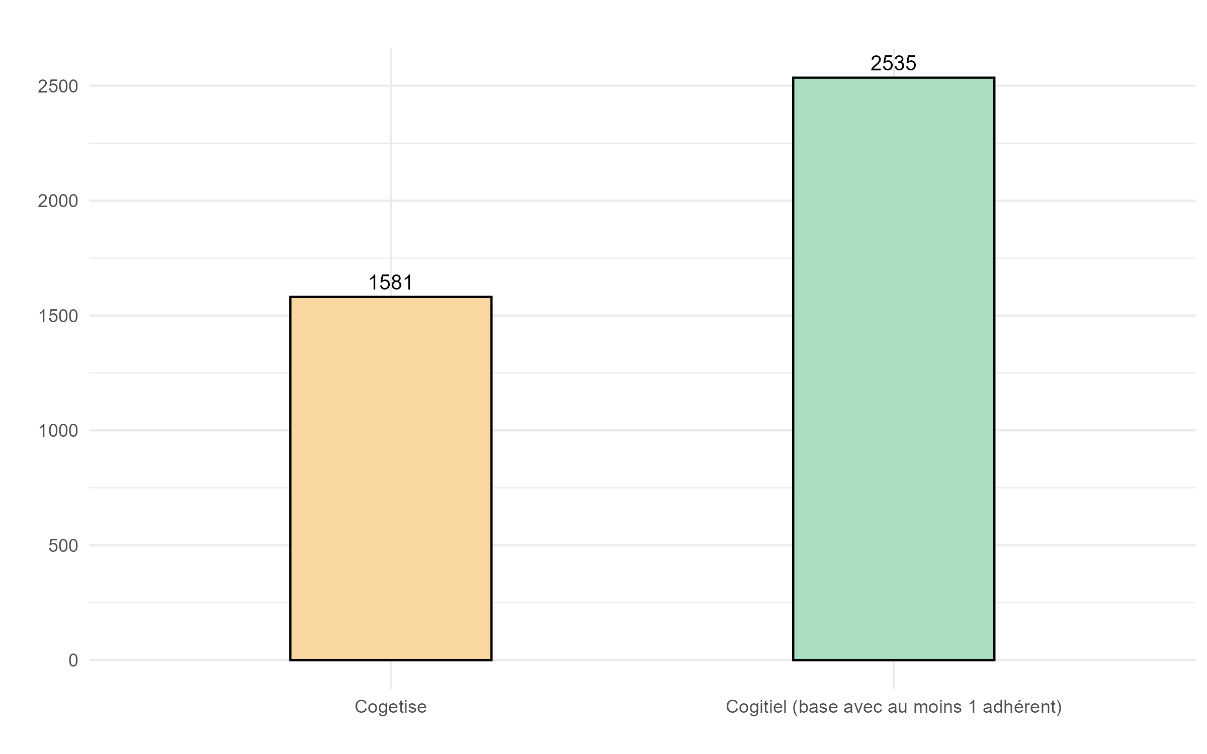
La CGT dans la région - Cogitiel/CoGéTise
Sur 2 535 bases répertoriées dans le CoGiTiel, 1 581 bases ont effectué un règlement à CoGéTise.
Source : CoGiTiel/CoGéTise.

Slide 11
La CGT dans la région - Taille des bases
Les syndicats, les sections
tranche | Nombre | Effectif
1-9 | 288 | 1 289
10-19 | 161 | 2 229
20-49 | 164 | 4 944
50-99 | 74 | 5 069
100+ | 37 | 6 823
Source : CoGéTise.

Slide 12
La CGT dans la région - les syndiqué.e.s isolé.e.s
Remarquons :
• Il y a au moins 2 454 adhérent.e.s dans une base individuelle.
• Cela repésente 12.1% de l'ensemble des adhérent.e.s sur le territoire.
Source : CoGéTise.

Slide 13
La CGT dans la région
24 905 adhérent.e.s rencensé.e.s dans le CoGiTiel
FD | nombre
AGRO-AL | 473
CHEMINOTS | 1,959
CHIMIE | 872
COMMERCE | 1,611
CONSTR | 472
EQUIP | 210
FAPT | 1,429
FERC | 920
FILPAC | 247
FINANCES | 483
FNME | 1,599
FSPBA | 274
JOURN | 24
METAUX | 3,972
FD | nombre
ORG-SOC | 847
PERI | 2,143
POLICE | 2
PORTS-DOC | 277
PROF-VENTE | 3
SANTE | 3,376
SERV-PUB | 2,068
SOC-ETUDES | 133
SPECTACLE | 59
THCB | 112
TRANSP | 677
TRAV-ET | 59
UFSE | 307
VER-CERAM | 297
Source : CoGiTiel

Slide 14
La CGT dans la région - CoGéTise
20 354 FNI reversés à CoGéTise (exercice 2023)
FD | nombre
AGRO AL | 547
CHEMINOTS | 1 671
CHIMIE | 689
CNPE | 185
COMMERCE | 995
CONSTRUCTION | 280
EQUIP | 264
FAPT | 1 534
FERC | 893
FILPAC | 125
FINANCES | 384
FNME | 1 576
FSPBA | 207
INTERIMAIRE | 45
FD | nombre
JOURNALISTES | 19
METAUX | 3 080
ORGA SOCIAUX | 684
PORTS ET DOCKS | 262
PROF VENTE | 12
SANTE | 3 294
SERV PUB | 2 003
SOC ETUDES | 74
SPECTACLE | 214
THC | 105
TRANSPORTS | 605
TRAV ETAT | 32
UCR | 9
UFSE | 296
VERRE CERAM | 270
Source : CoGéTise.

Slide 15
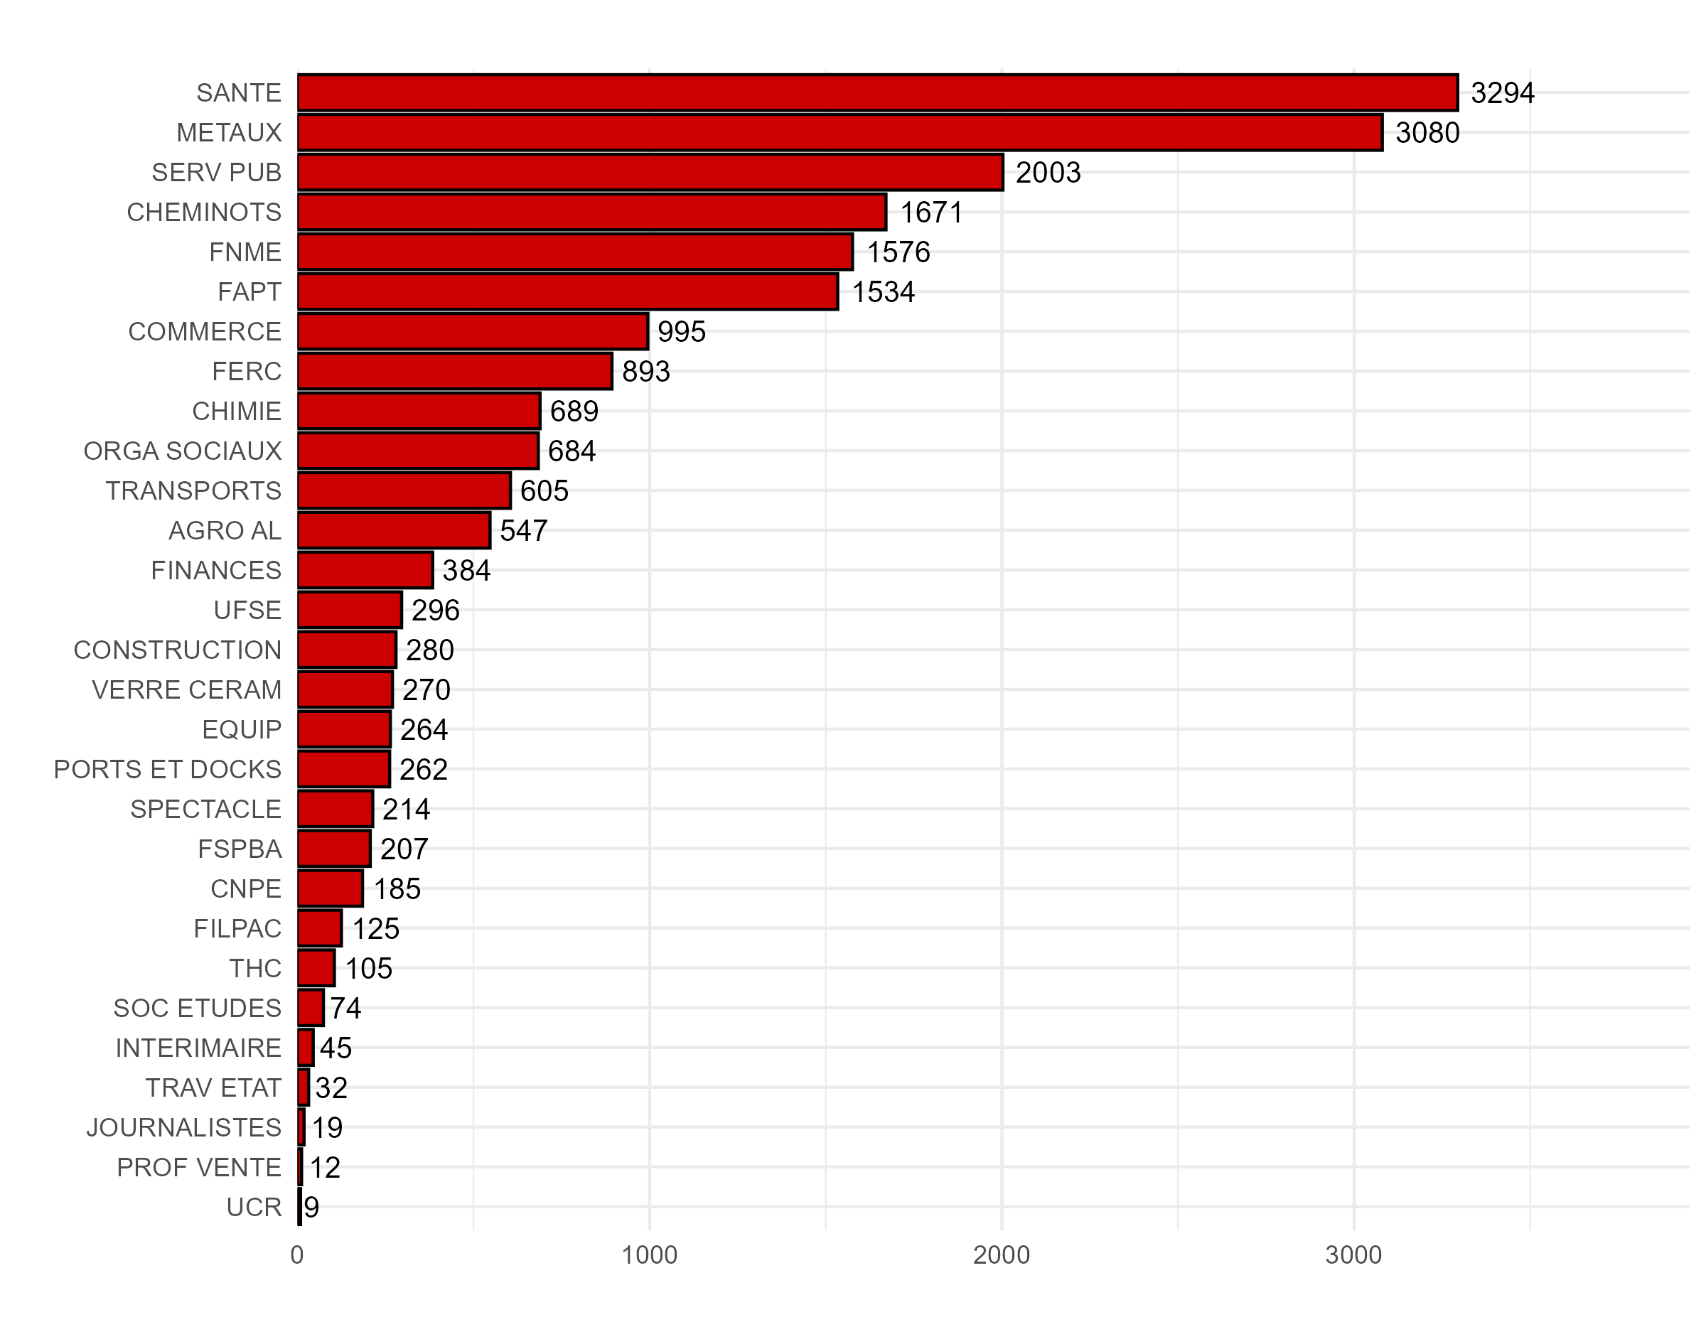
Les adhérent.e.s par profession dans la région
Source : CoGéTise.

Slide 16
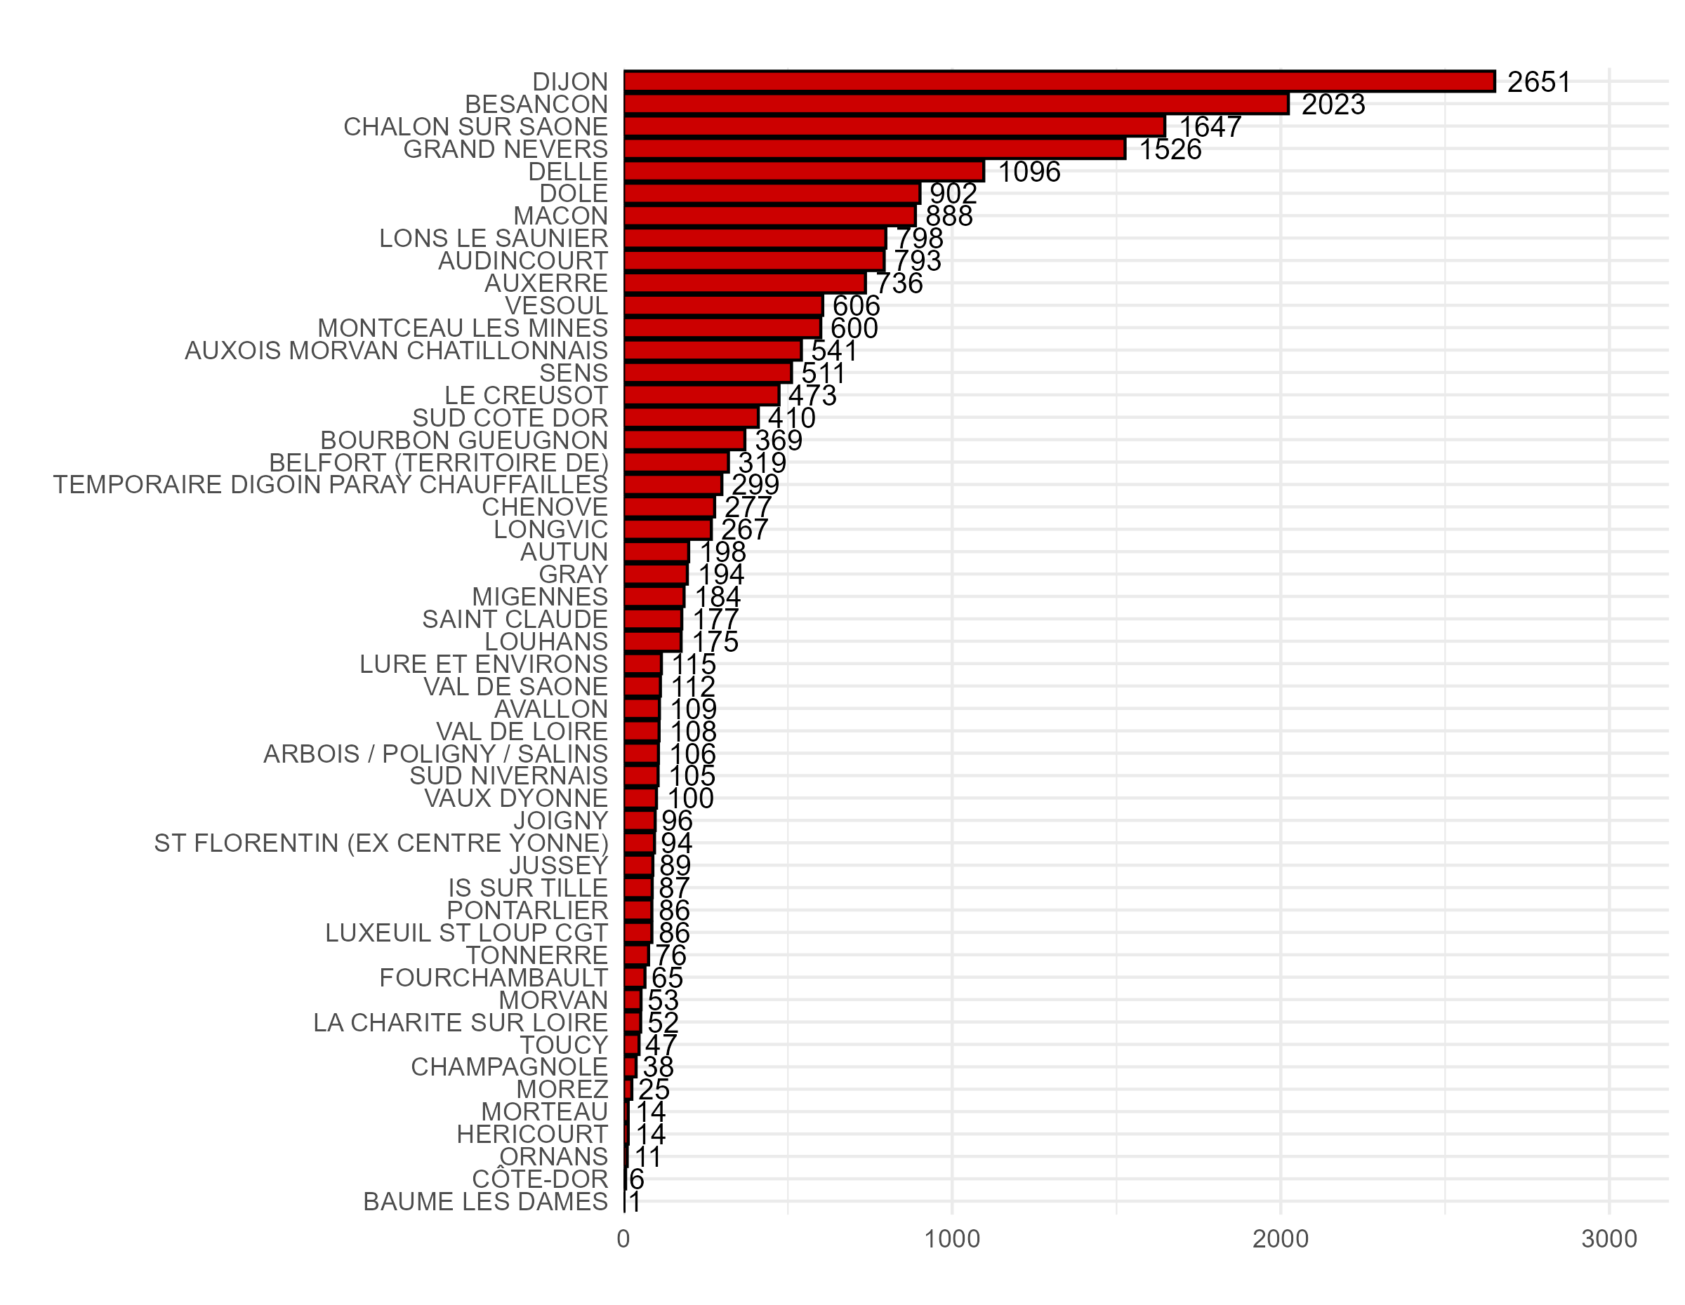
Les adhérent.e.s par UL
Source : CoGéTise.

Slide 17
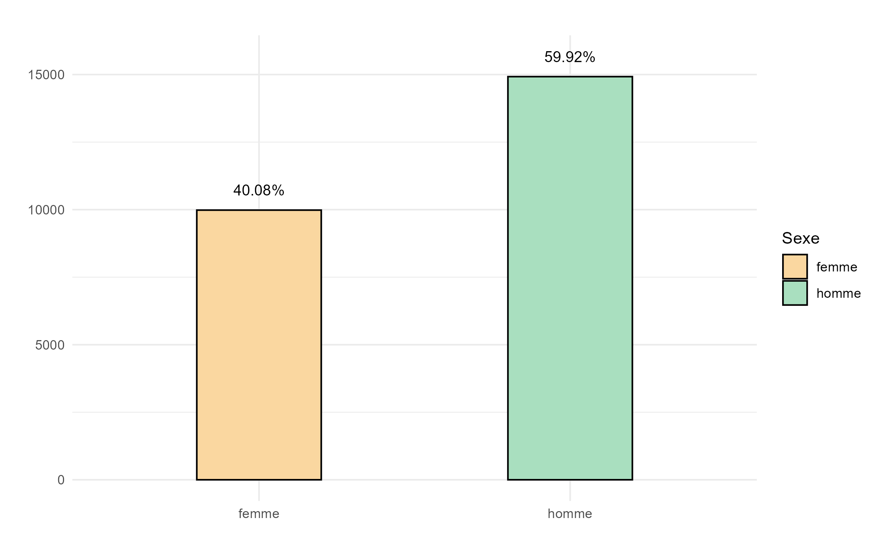
La connaissance des adhérent.e.s - effectif par genre
Source : CoGiTiel.

Slide 18
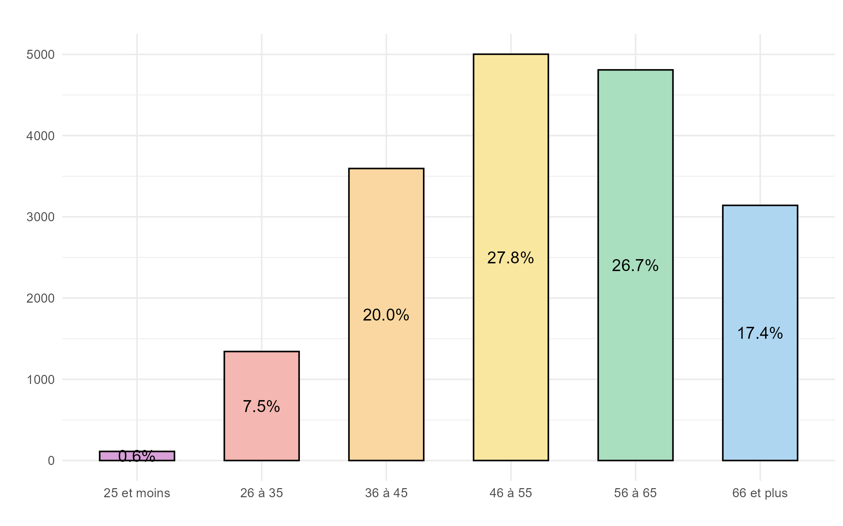
La connaissance des adhérent.e.s - effectif par age
Age moyen : 54 Age median : 54
Source : CoGiTiel.

Slide 19
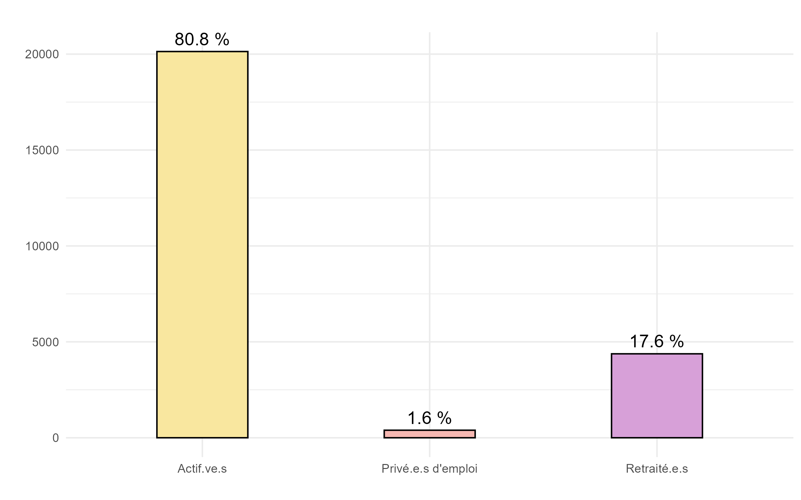
Situation des adhérent.e.s
Source : CoGiTiel.

Slide 20
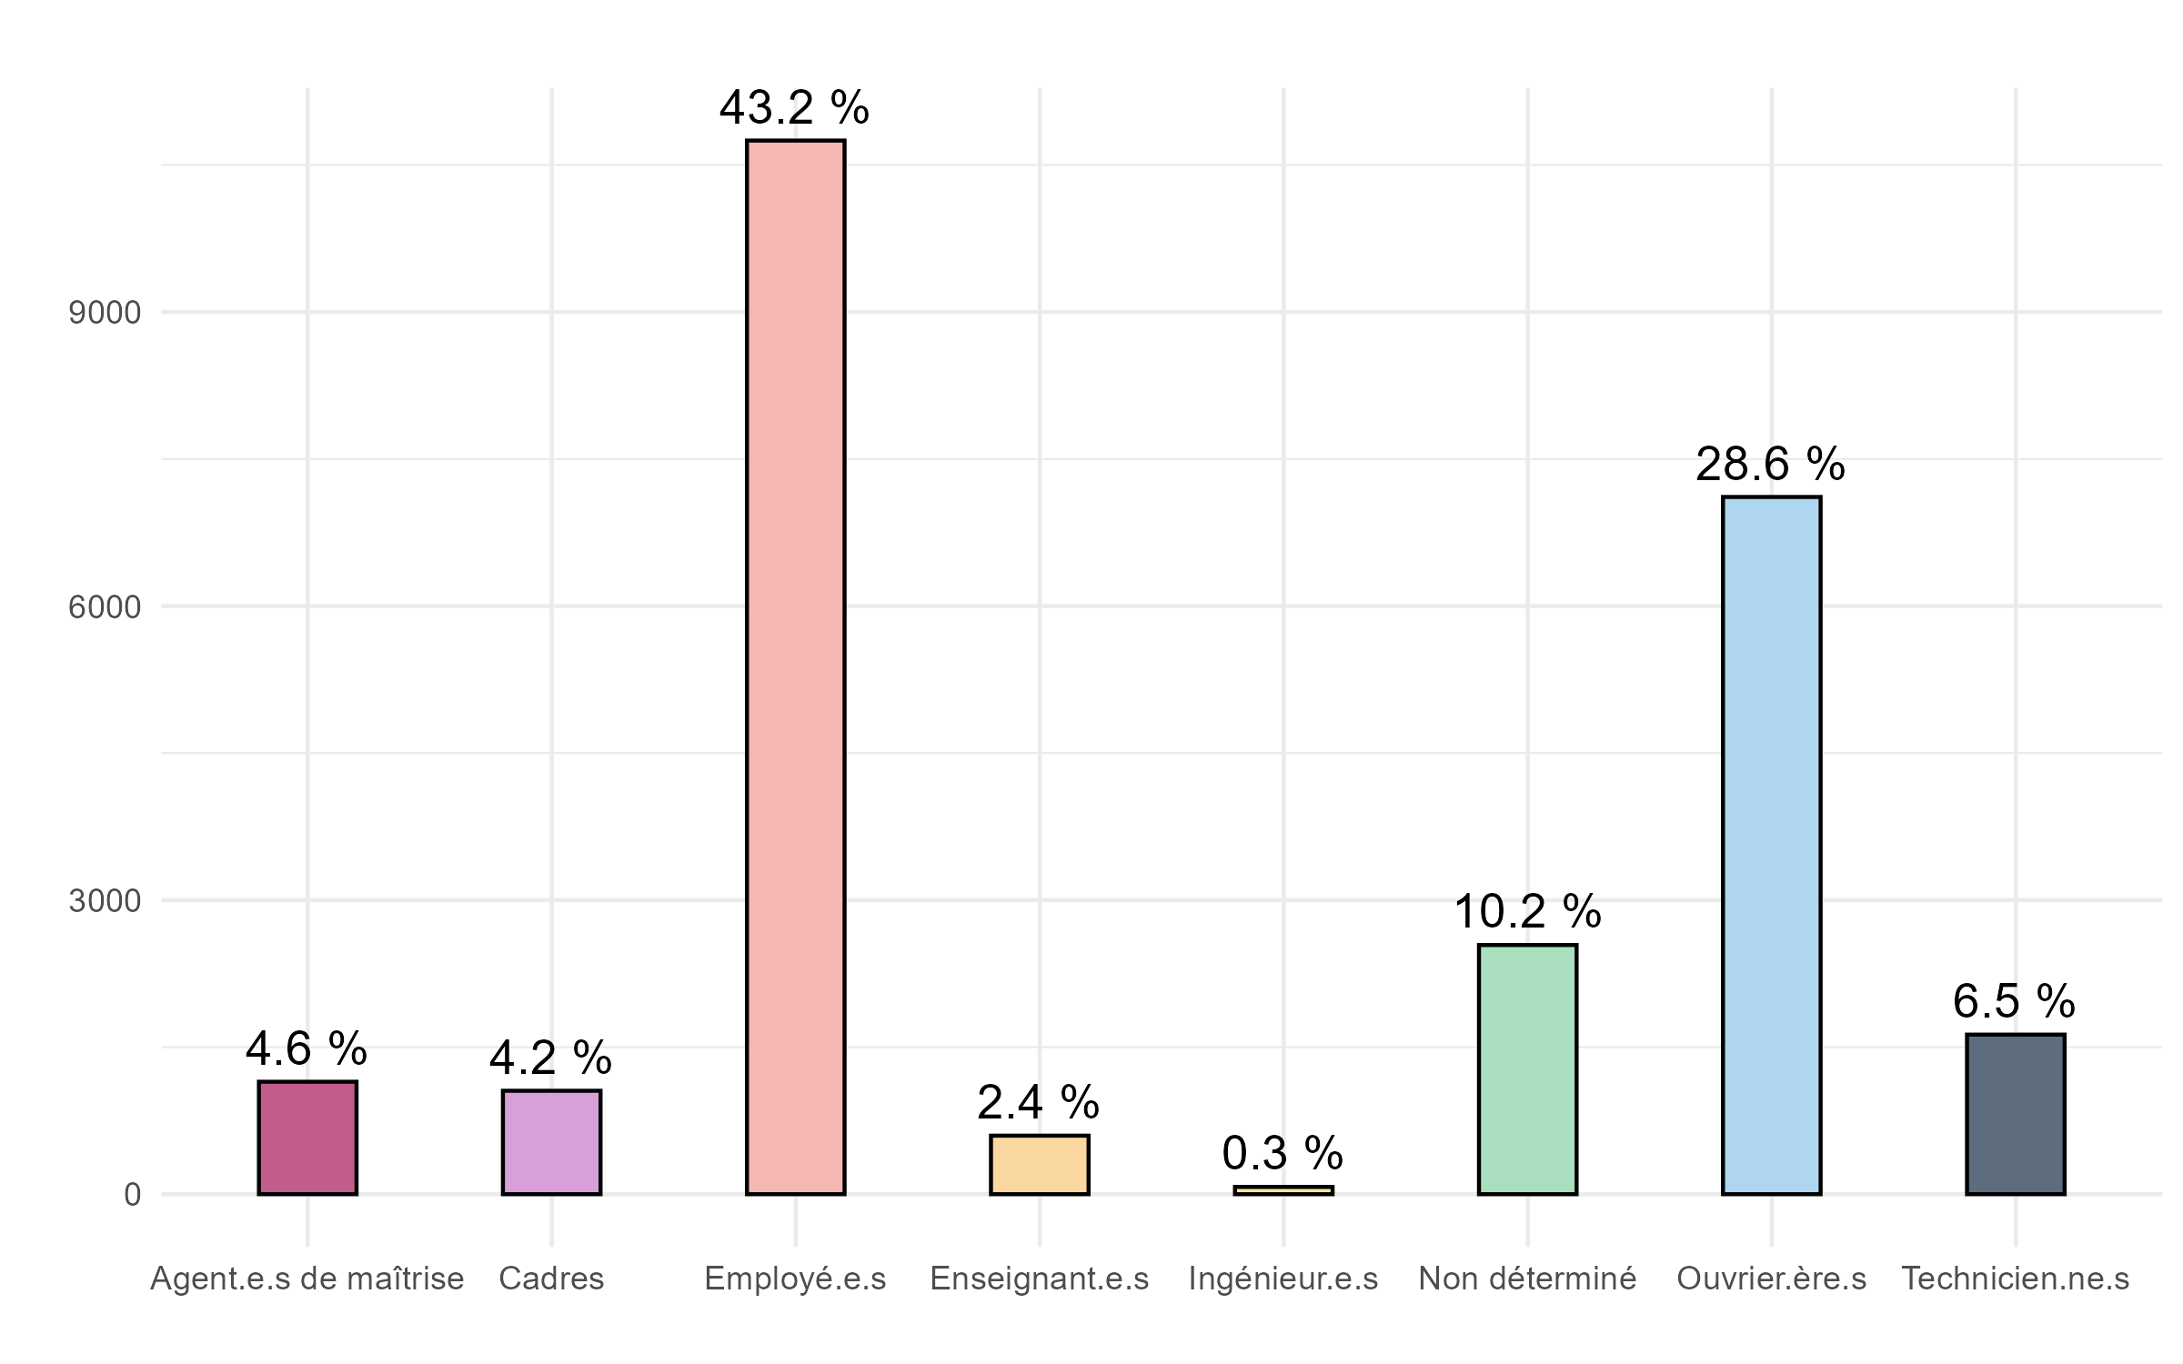
Catégorie des syndiqué.e.s
Source : CoGiTiel.

Slide 21
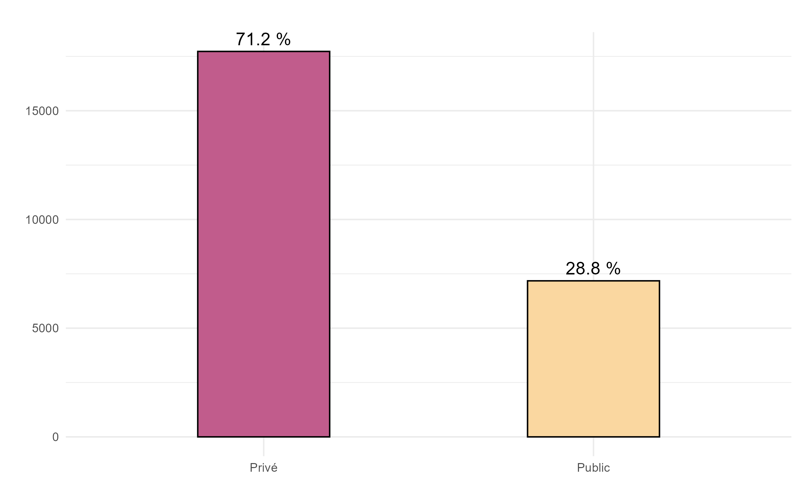
Statut de l'établissement des syndiqué.e.s
Source : CoGiTiel.

Slide 22
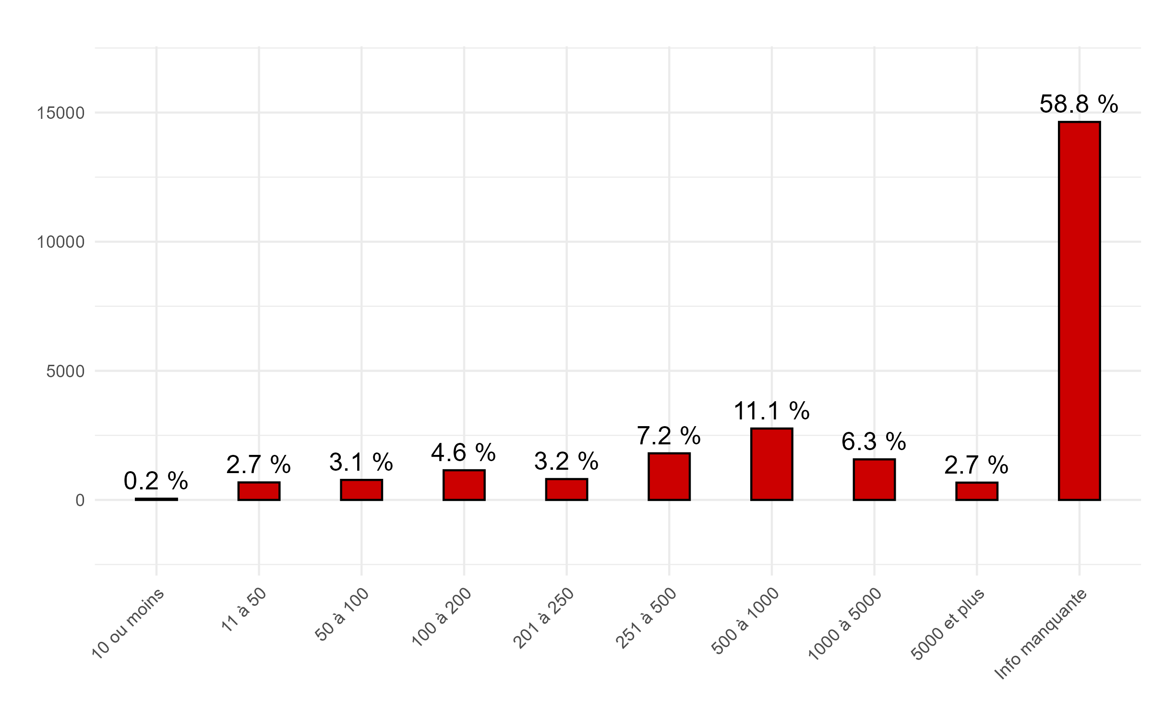
Taille de l'entreprise des syndiqué.e.s
ATTENTION : information très peu renseignée dans le CoGiTiel
Source : CoGiTiel.

Slide 23
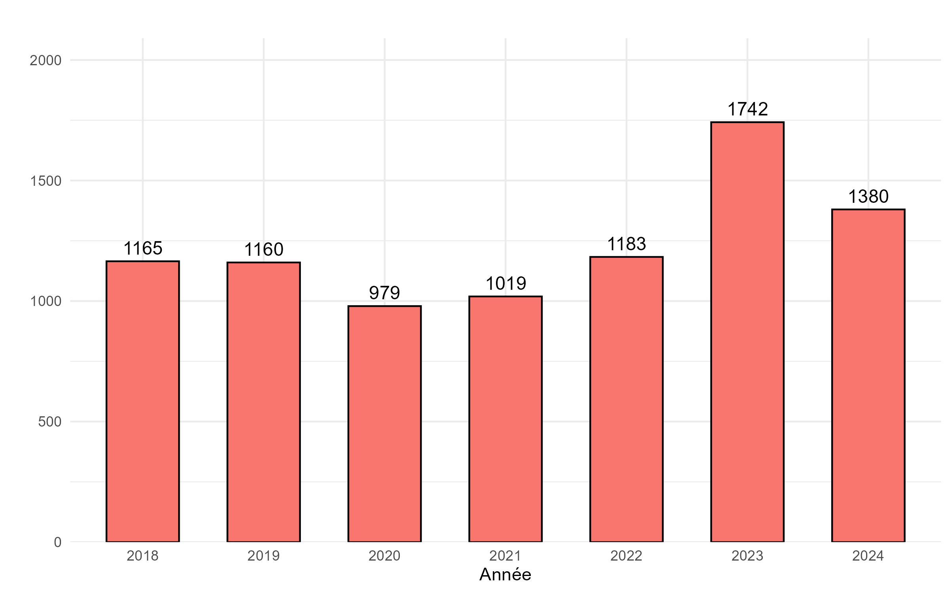
Nombre d'adhésion par an
Source : CoGiTiel.

Slide 24
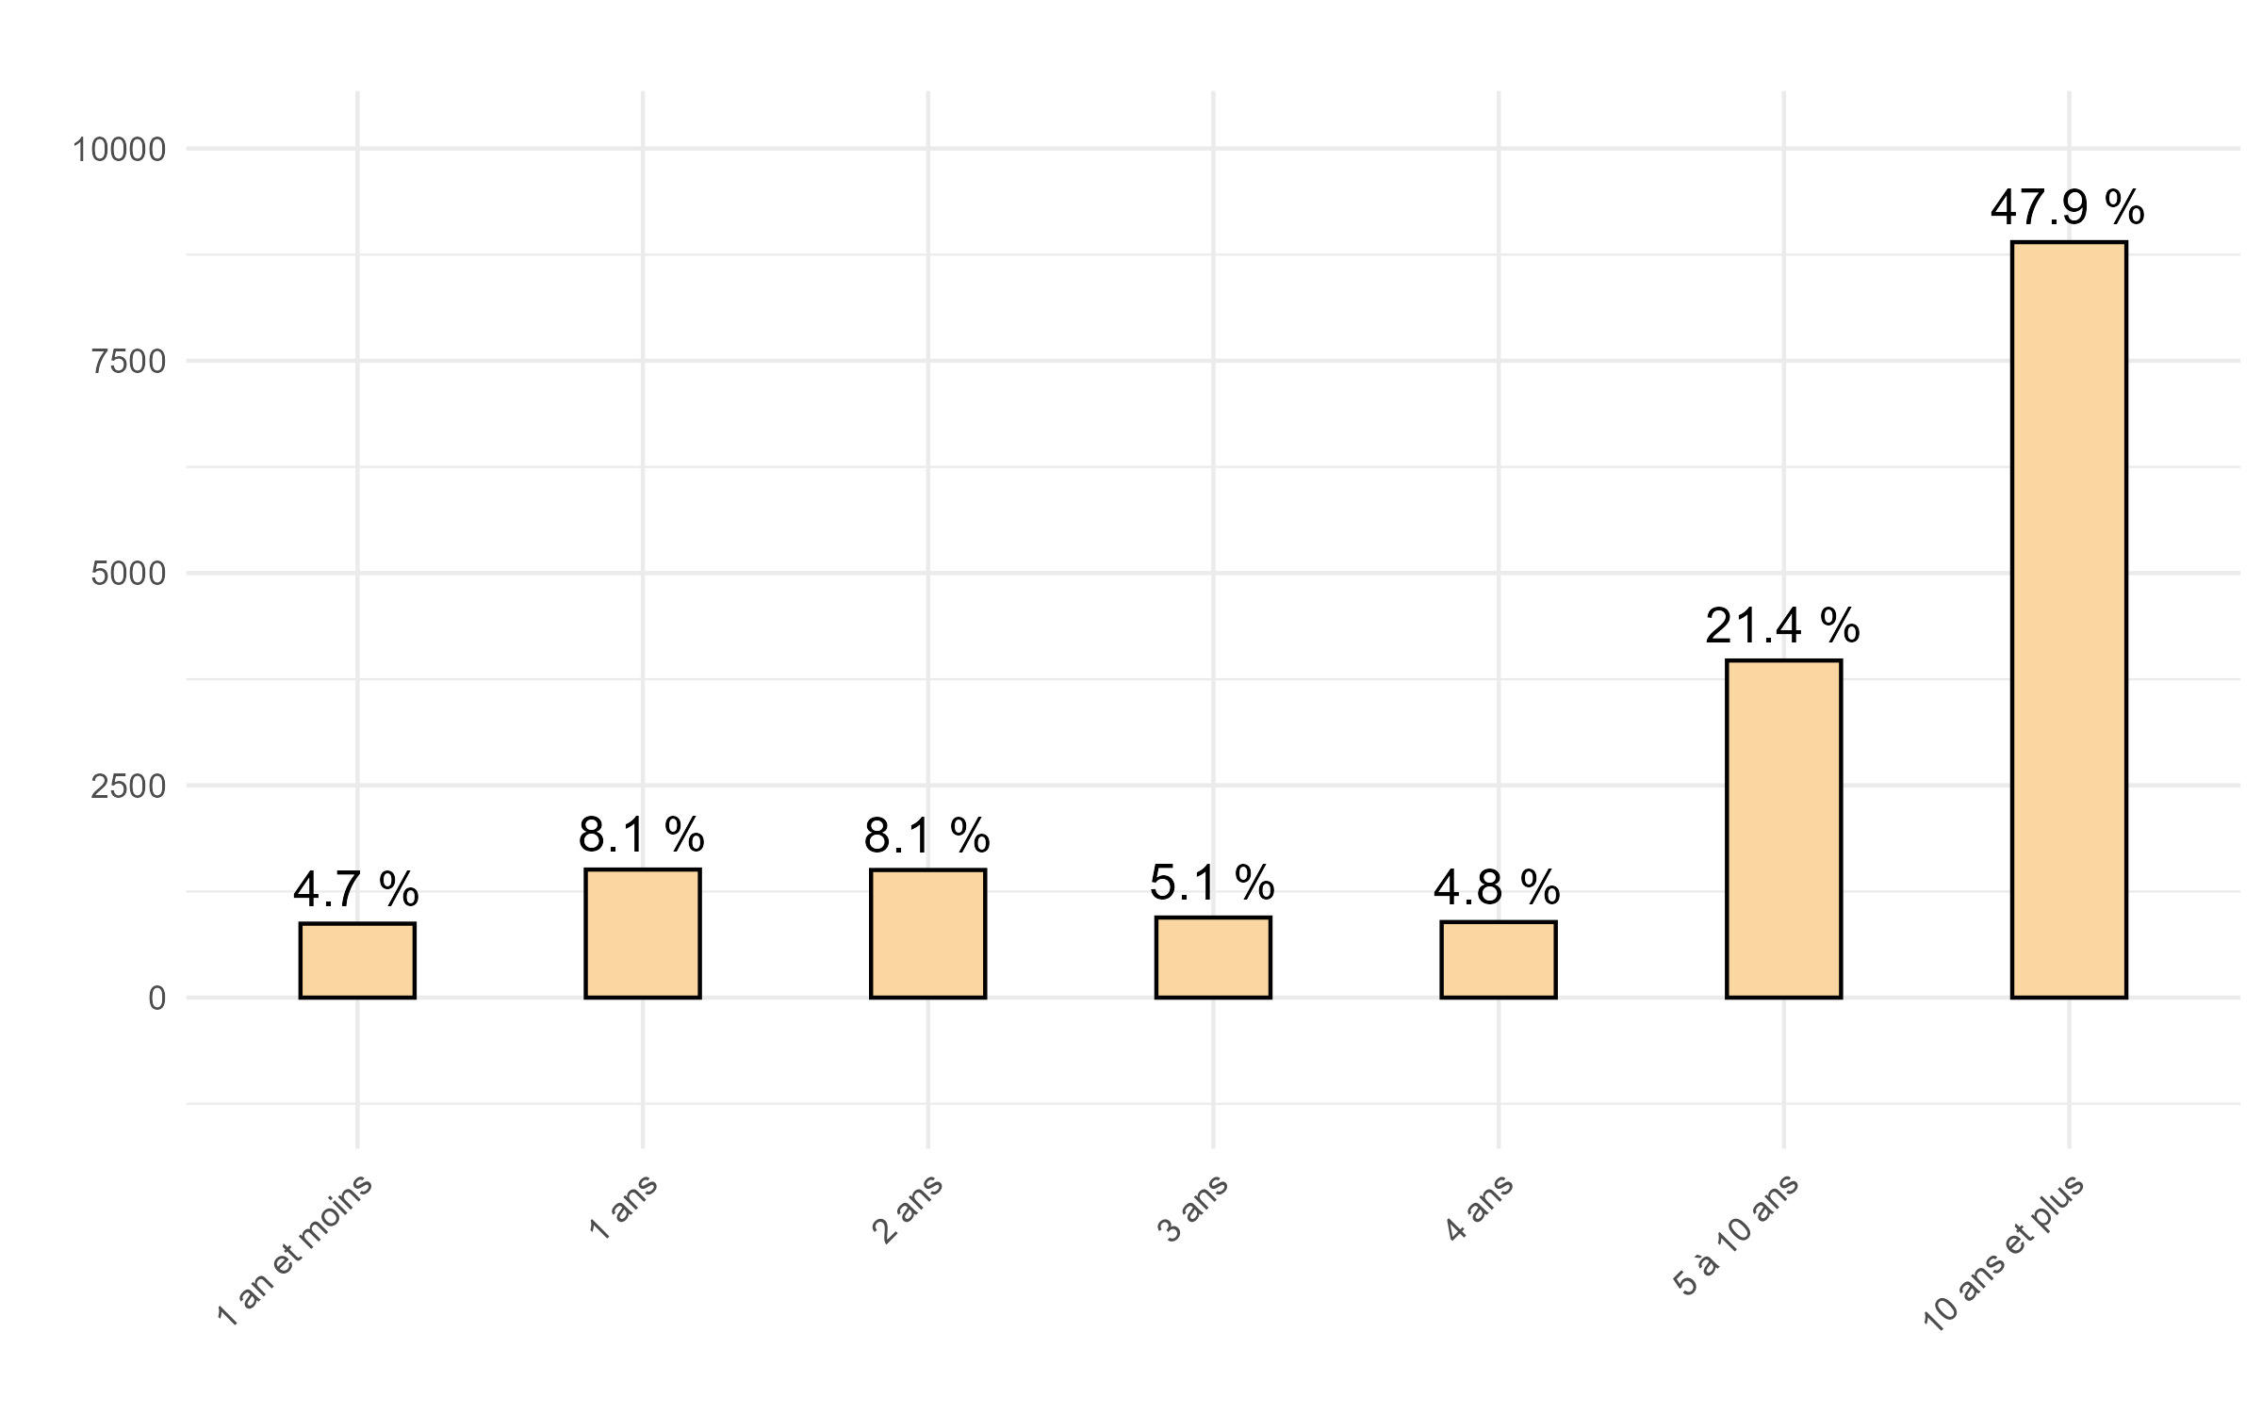
L'ancienneté des adhérent.e.s à la CGT
A partir du CoGitiel : 18 582 dates renseignées sur 24 905.
Source : CoGiTiel.

